Slide 1
Проект: Правила дорожные соблюдай и здоровье сохраняй
Мельникова И.А.
Юферева А.П

Slide 2
Вид проекта:
тематический, краткосрочный.
Продолжительность проекта:
краткосрочный (2 недели)
Участники проекта:
дети старшей группы, воспитатели, родители.

Slide 3
Актуальность проекта В нашей стране, как и во всем мире, увеличивается число дорожно-транспортных происшествий. По статистике каждой десятой жертвой ДТП является ребенок. Часто это связано с несоблюдением правил дорожного движения, их незнанием. Предоставленные самим себе, дети мало считаются с реальными опасностями на дороге, так как недооценивают собственные возможности, считая себя ловкими и быстрыми. У них еще не выработалась способность предвидеть возможность возникновения опасности в быстро меняющейся дорожной обстановке, поэтому важно научить детей дорожной грамоте, правилам поведения на улице.

Slide 4
Цель проекта: Формирование у детей старшего дошкольного возраста основ безопасного поведения на улице, знаний правил дорожного движения.

Slide 5
Задачи проекта Образовательные: - Продолжать знакомить детей с правилами дорожного движения, строением улицы и дорожными знаками, предназначенными для водителей и пешеходов, с работой Государственной инспекции безопасности дорожного движения; - научить детей предвидеть опасное событие, уметь по возможности его избегать, а при необходимости действовать. Развивающие: - Развивать осторожность, внимательность, самостоятельность, ответственность и осмотрительность на дороге; - Развивать связную речь. Воспитательные: - Воспитывать навыки личной безопасности и чувство самосохранения.

Slide 6
Задачи для детей: - Найти совместно с родителями информацию о безопасном поведении на дороге; Изготовить совместно с родителями: - макет безопасного маршрута от дома до детского сада; Задачи для родителей: - Изготовить атрибуты к сюжетно-ролевым играм по ПДД; Воспитательные: - Воспитывать навыки личной безопасности и чувство самосохранения;

Slide 7
Ожидаемые результаты
Дети должны знать основные источники и виды опасности на улице дорожные знаки (пешеходный переход, железнодорожный переезд, пункт первой медицинской помощи, перекрёсток регулируемый светофором и т.д.), стихи, загадки, игры о правилах дорожного движения значение цветов светофора. Повышение родительской ответственности за жизнь и здоровье ребёнка на дороге.

Slide 8
Этапы реализации проекта:
1 Подготовительный (аналитический);
2 Основной (реализация намеченных планов);
3 Заключительный (подведение итогов)

Slide 9
1 Подготовительный :
а. Подбор материала по Правилам дорожного движения.
б. Рассматривание рисунков, фотографий, мультфильмов о дорожных ситуациях; изучение дорожных знаков.
в. Знакомство с литературными произведениями: С. Михалков «Светофор», А. Северный «Три чудесных цвета», Я. Пишумов «Азбука города», «Постовой», О. Бедарев «Если бы…», Н. Носов «Автомобиль», В. Головко «Правила движения» и т.д.

Slide 10
2 Основной:
Продолжить знакомство с правилами безопасного поведения, через непосредственно образовательную деятельность: познание, коммуникация, чтение художественной литературы, художественное творчество, конструирование, игры, буклеты для родителей.

Slide 11
Познание
Темы:
«Правила безопасного поведения на улицах»
«Твои помощники на дороге»
«Дорожные знаки»
«О правилах поведения в транспорте»

Slide 12
Коммуникация
Темы:
«Зачем нужны дорожные знаки?»
«Как узнать, где можно переходить дорогу?»
«Чем опасен перекрёсток?»
«Придумай, по сюжетным картинкам, сказку о правилах дорожного движения»

Slide 13
Чтение художественной литературы
Носов Н. «Автомобиль», Я. Пишумов «Просто это знак такой…» Юрмин Г. «Любопытный мышонок», «Шлагбаум», Андреев Н. «Как человек поехал» Извекова Н.А. « Правила дорожного движения». Загадки, пословицы и поговорки о правилах дорожного движения, видах транспорта.

Slide 14
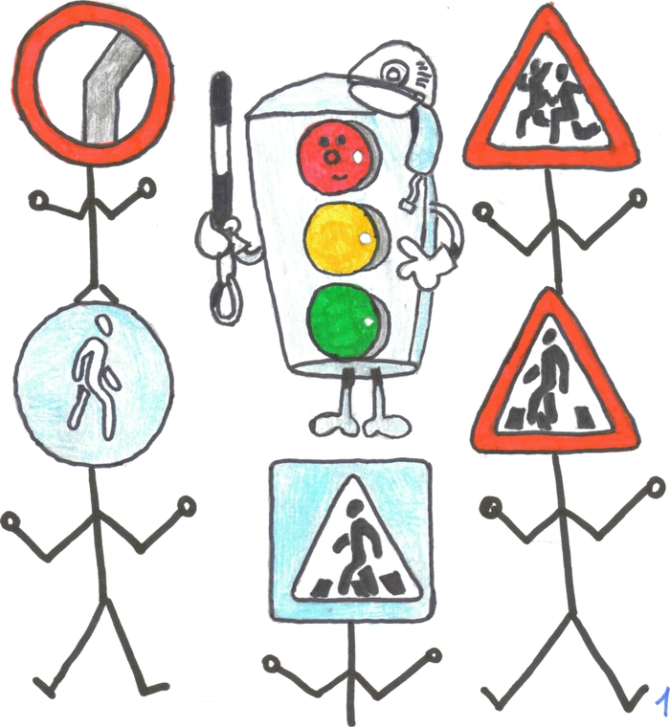
Художественное творчество
Рисование: «Дорожные знаки»

Slide 15
Игры
Подвижные: «Воробушки и автомобиль», «Цветные автомобили», «Ловкий пешеход».
Дидактические игры: «Угадай знак», «Так делать нельзя», «Исправь ошибку».
Сюжетно– ролевые игры:
«Пешеходы и транспорт», ,«Красный, жёлтый, зеленый»,
«Берегись автомобиля».

Slide 16
Работа с родителями:
Консультация: Причины детского дорожно-транспортного травматизма;
Рекомендации по обучению детей ПДД;
Памятки, буклеты для родителей.
Видеоролик «Опасные ситуации на дороге» (играем дома с мамой)

Slide 17
3 Заключительный
Подведение итогов:
По окончанию проекта проводится выставка работ по теме проекта: макеты безопасных маршрутов от дома до садика, рисунки, атрибуты для сюжетно-ролевых игр по ПДД.
Видео ролик «На дороге не играй, дорожные правила соблюдай».

Slide 18
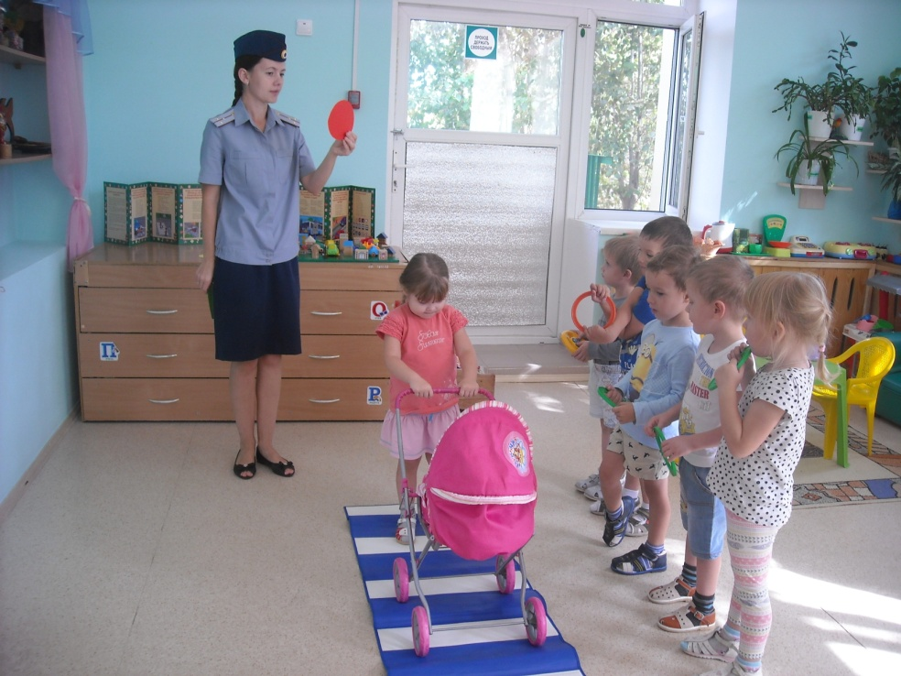
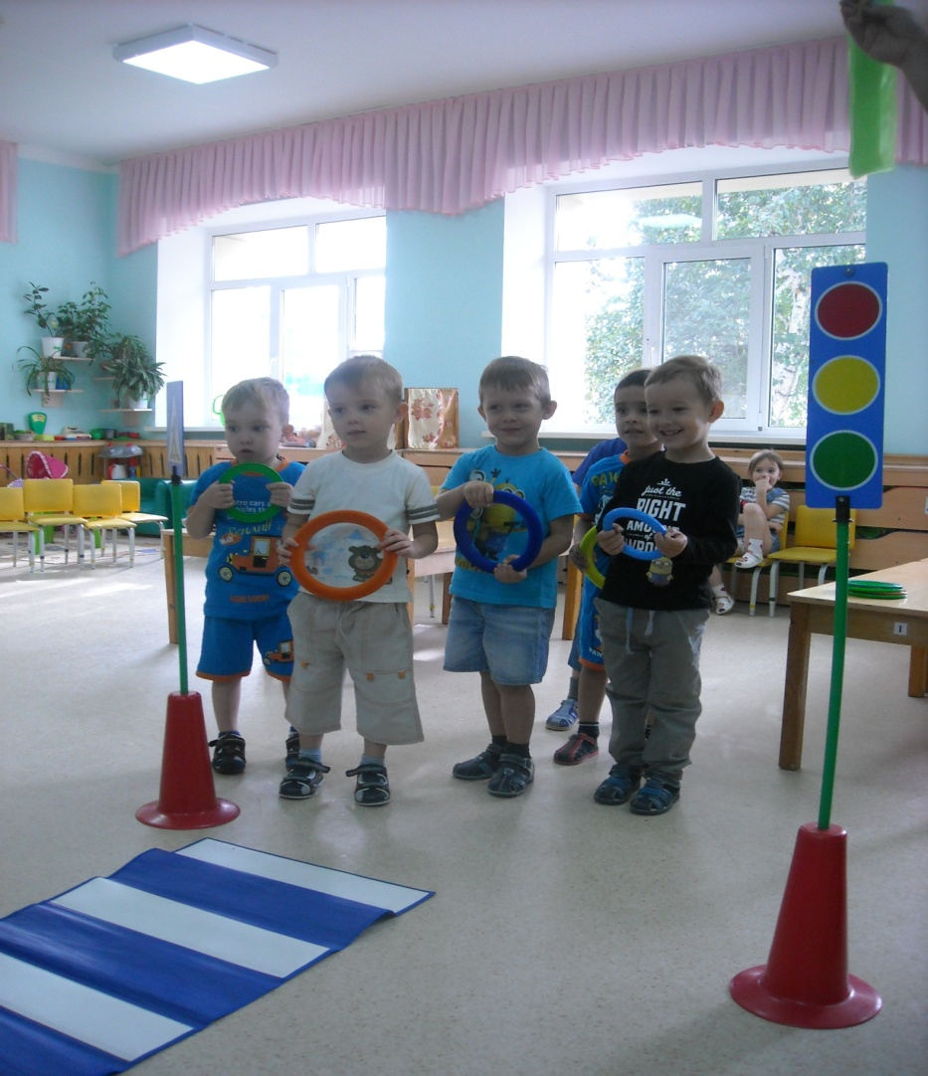
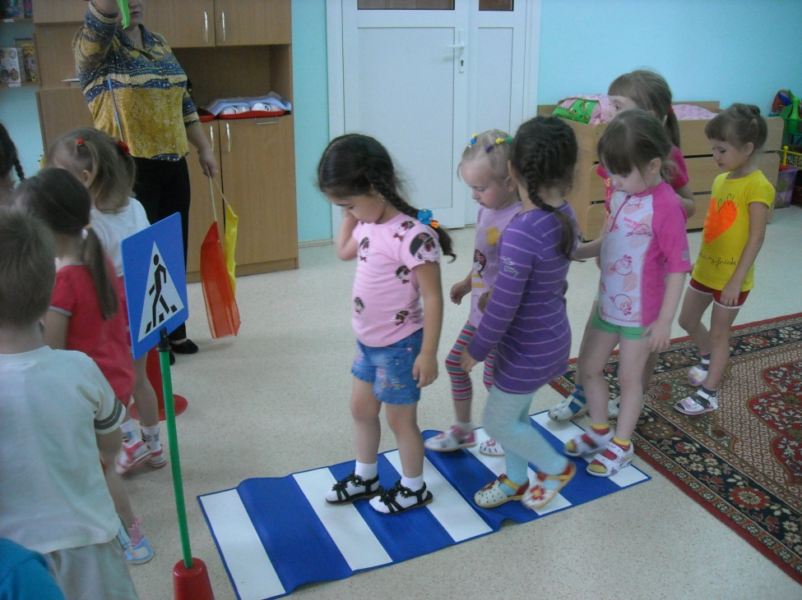
Сюжетно - ролевые игры

Slide 19
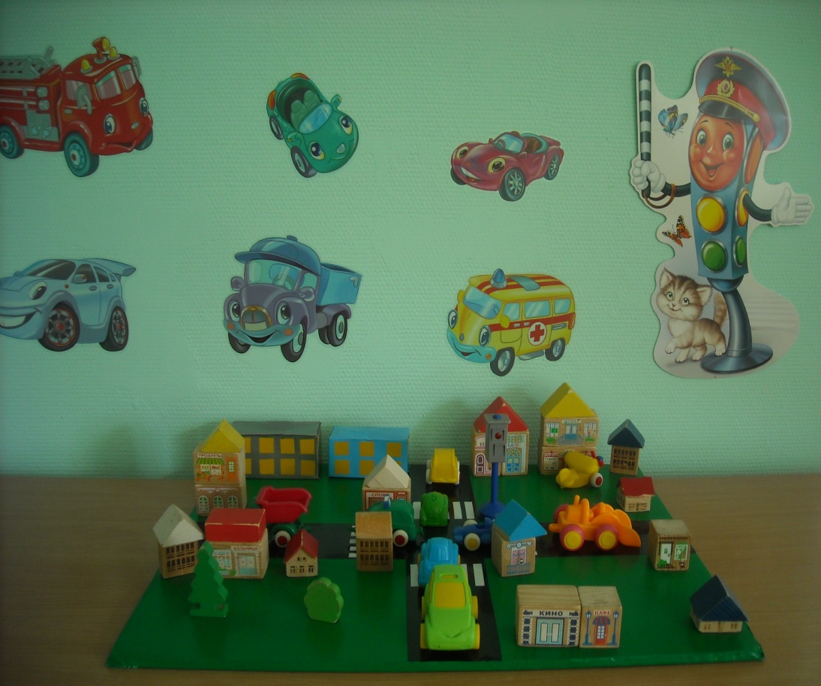
Макеты «Соблюдаем правила дорожного движения»

Slide 20
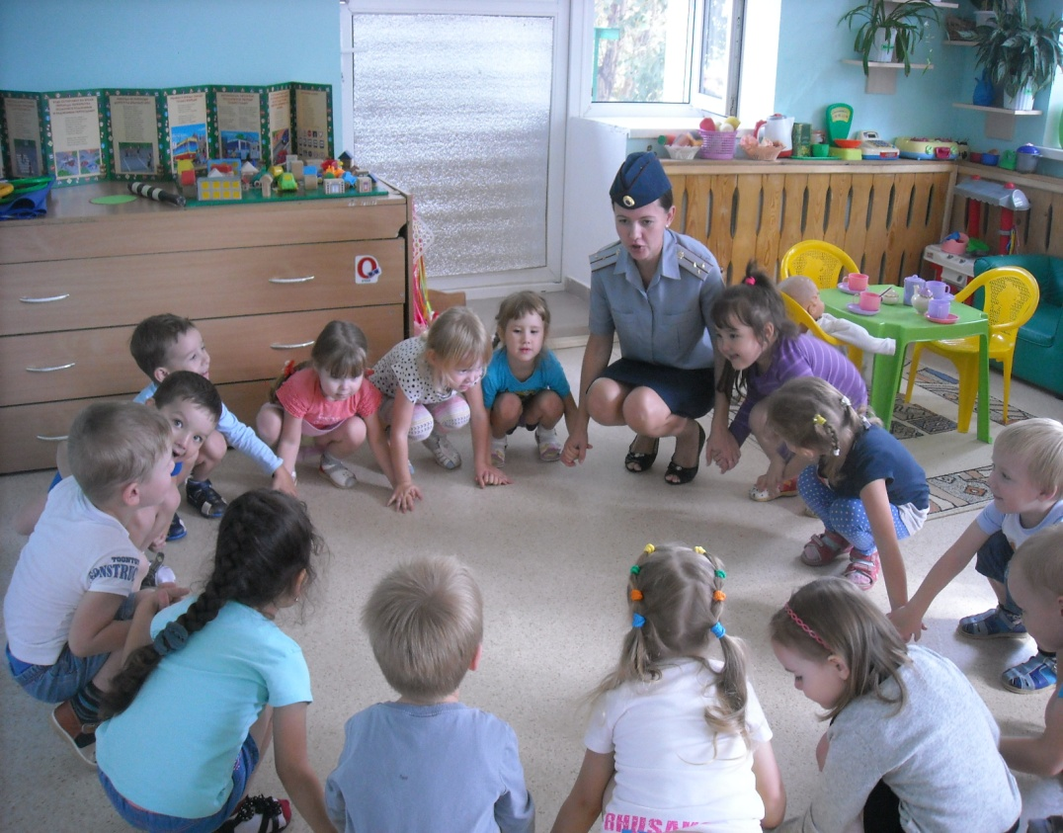
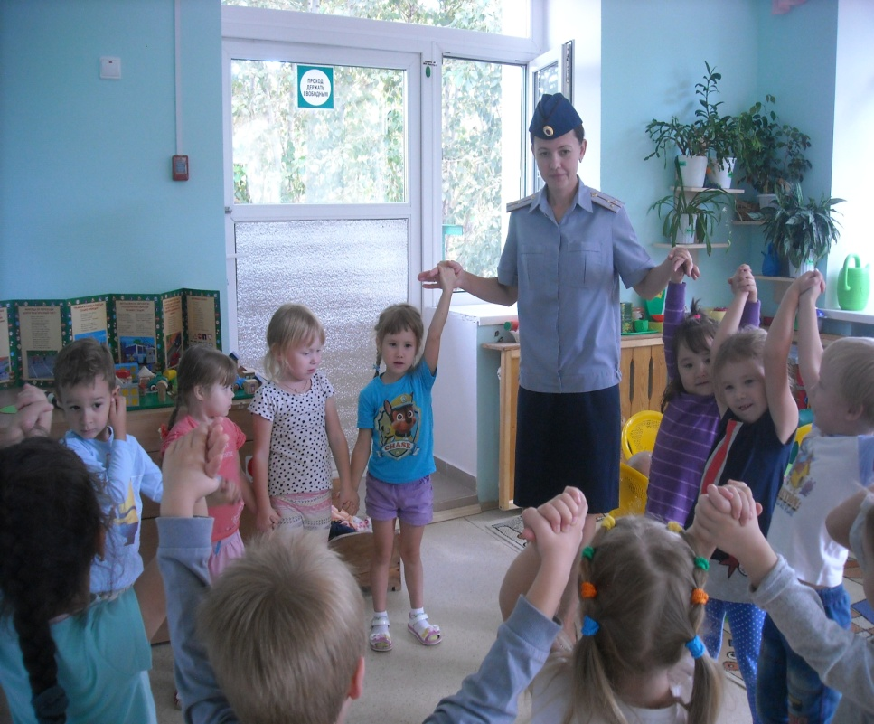
Игры малой подвижности

Slide 21
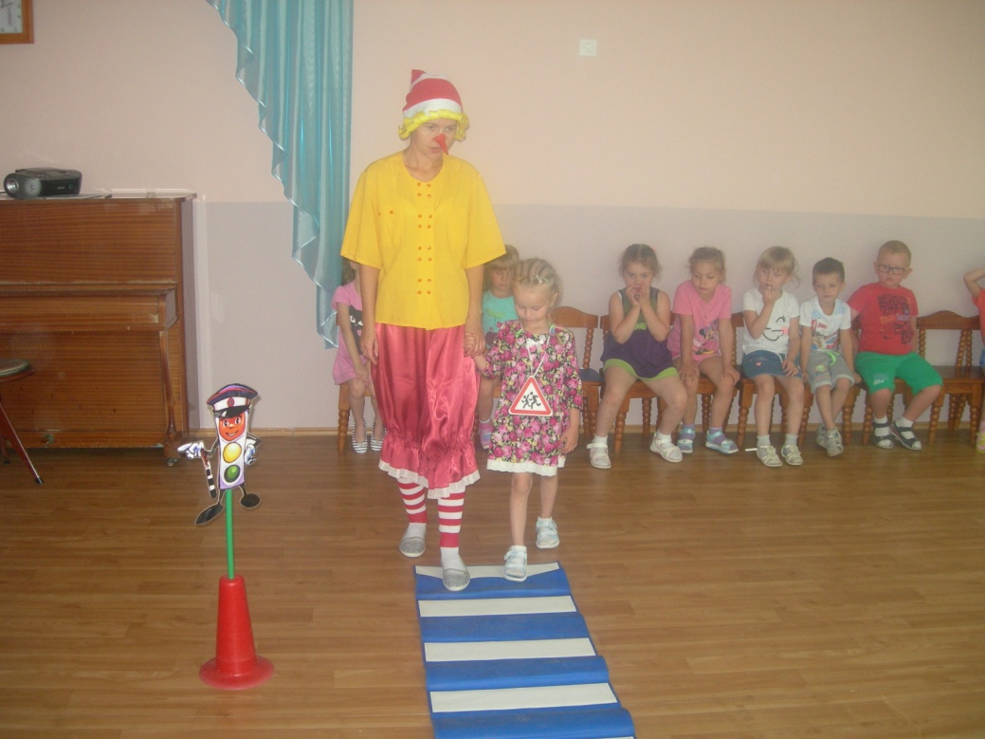
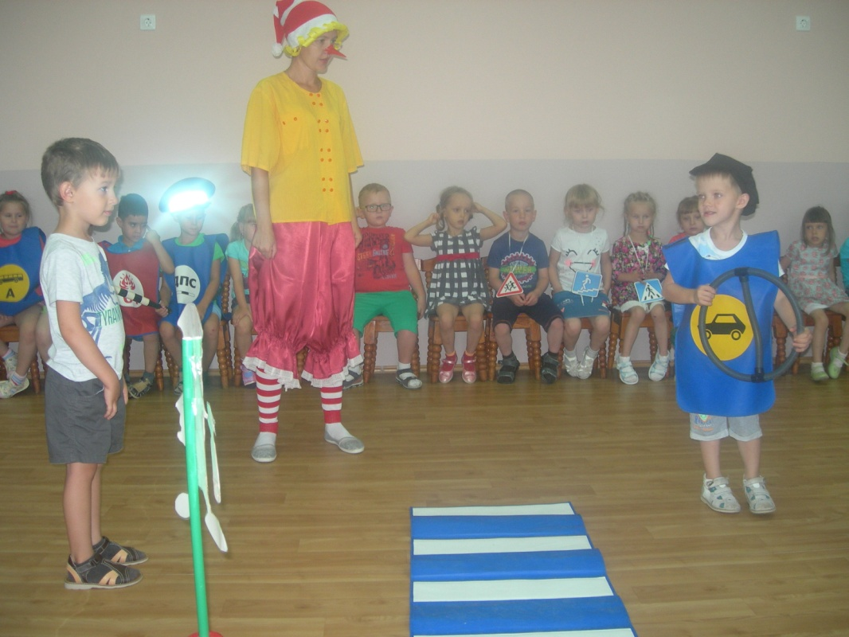
Игровые ситуации по ПДД.

Slide 22
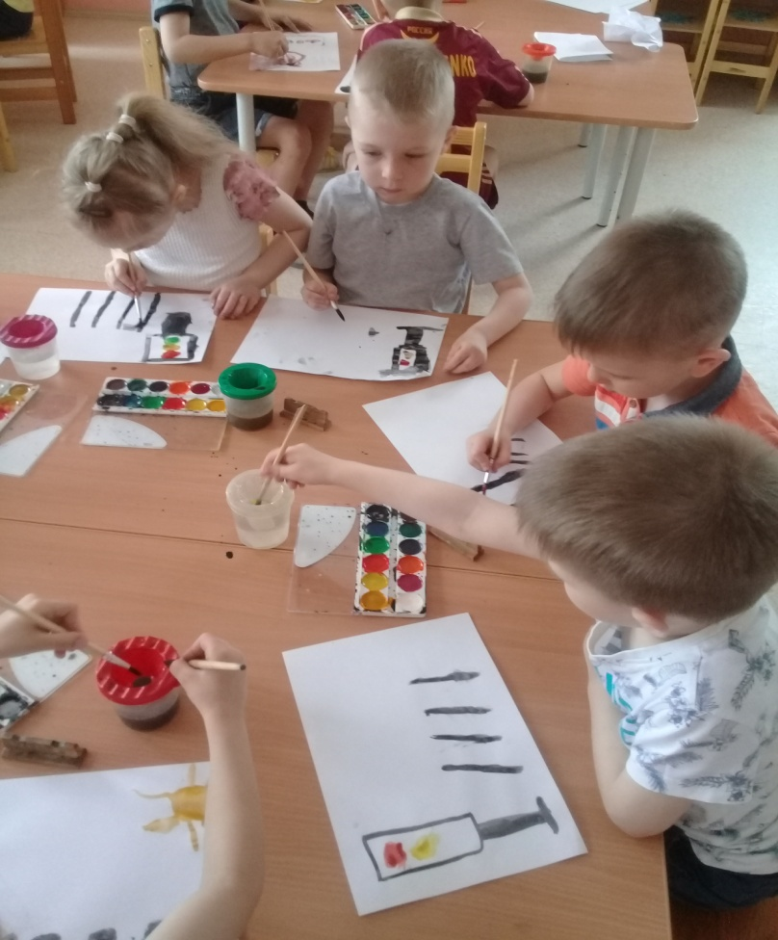
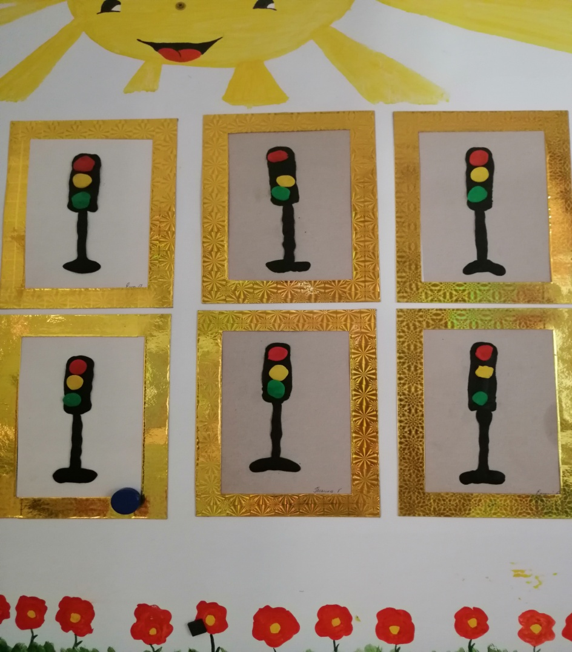
Художественное творчество

Slide 23
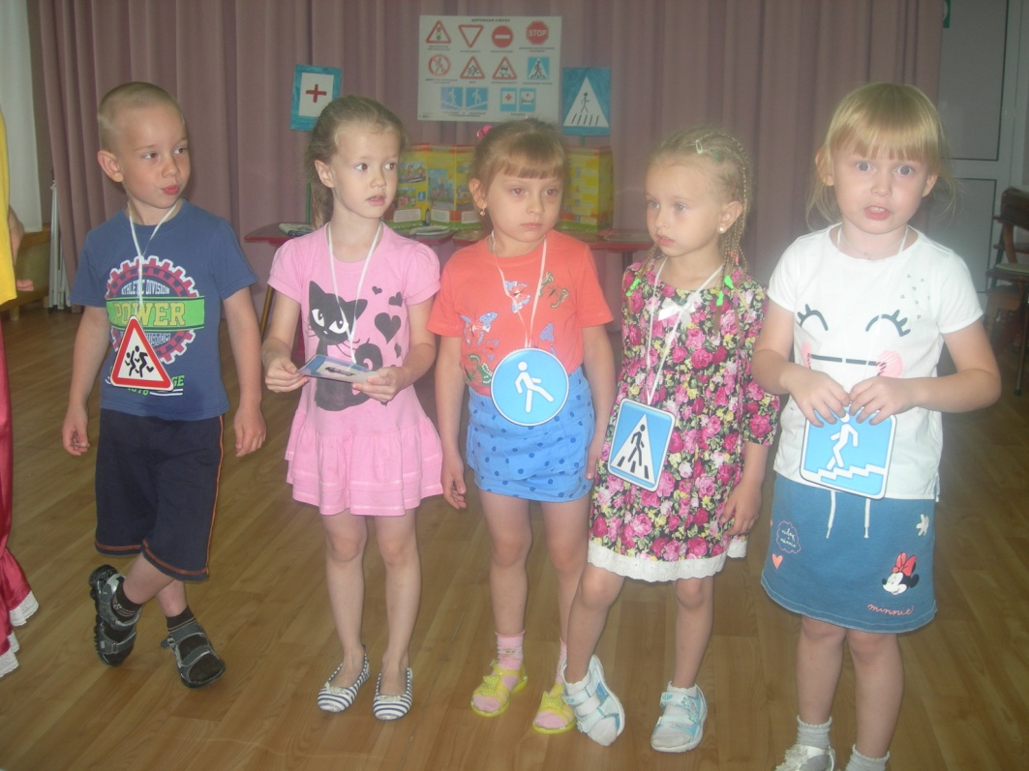
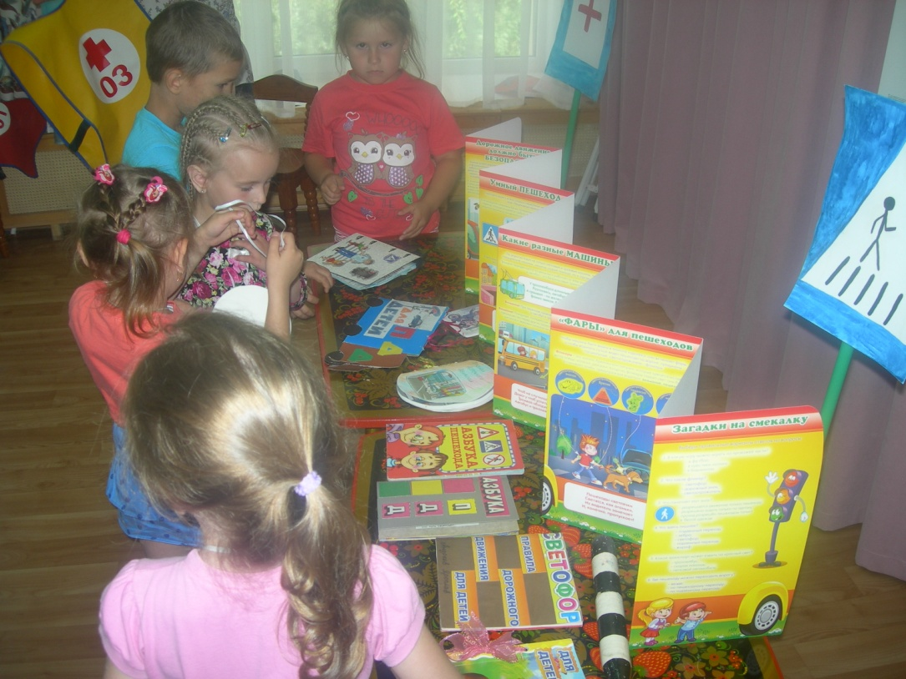
Закрепляем дорожные знаки

